Slide 1
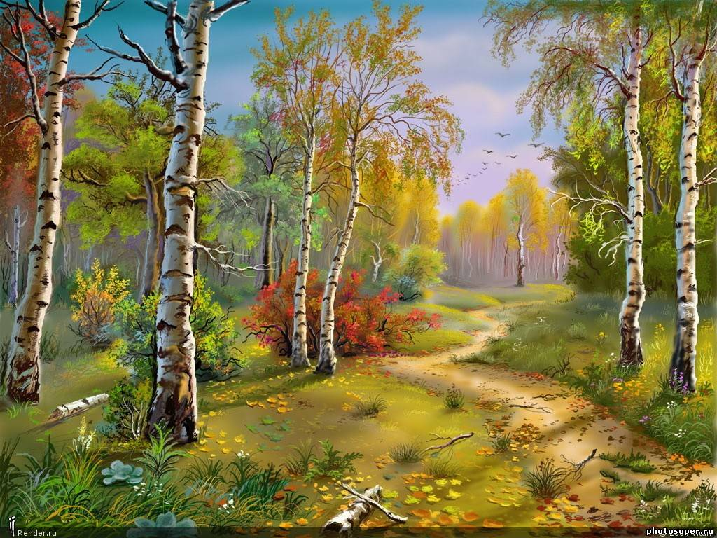
Физминутка

Slide 13
Молодцы! Спасибо всем!

